Slide 1

Giáo viên: Ngô Thị Thuỷ
ÂM NHẠC 8

Slide 2

Chủ đề 2
EM YÊU LÀN ĐIỆU DÂN CA
BÀI 4
– Đọc nhạc: Bài đọc nhạc số 2
– Nhạc cụ:
+ Thể hiện tiết tấu; ứng dụng đệm cho bài hát
+ Bài hoà tấu

Slide 3
Bài 4 (Tiết 1)
– Bài đọc nhạc số 2
– Bài hoà tấu số 2

Slide 4
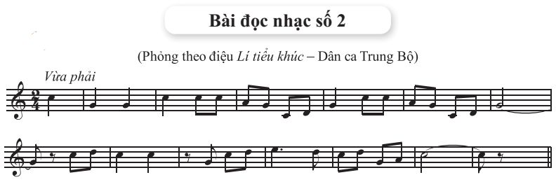
I. Bài đọc nhạc số 2

Slide 5
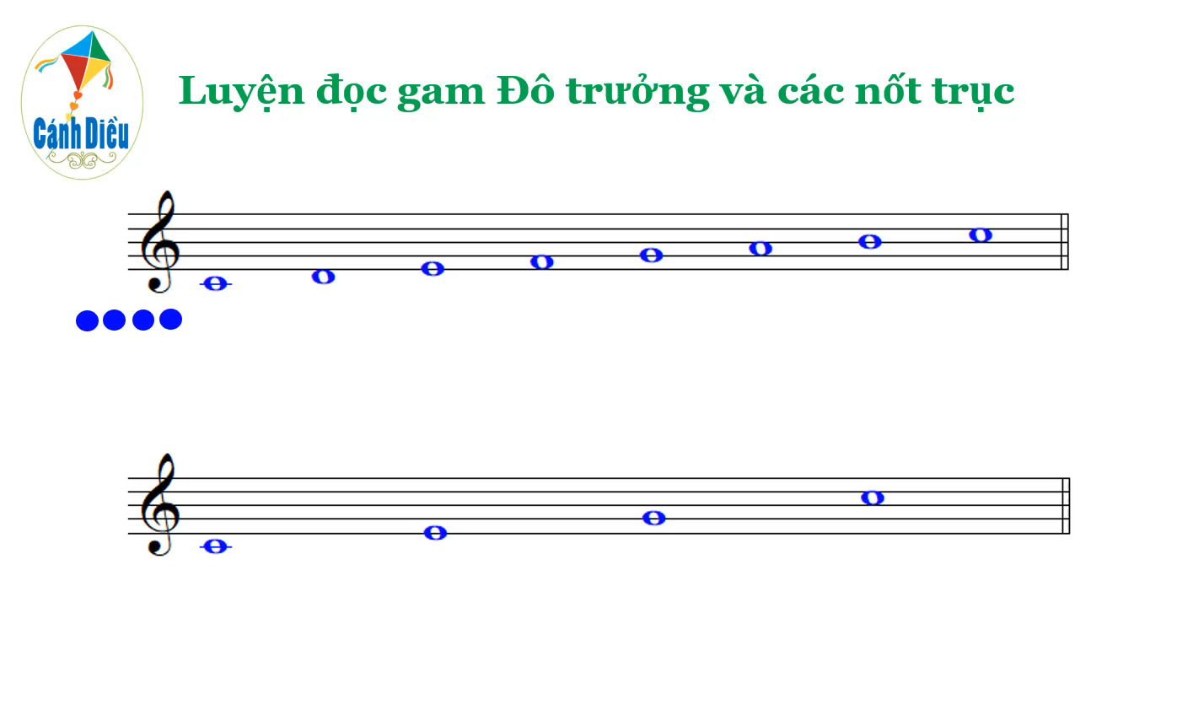

Slide 6
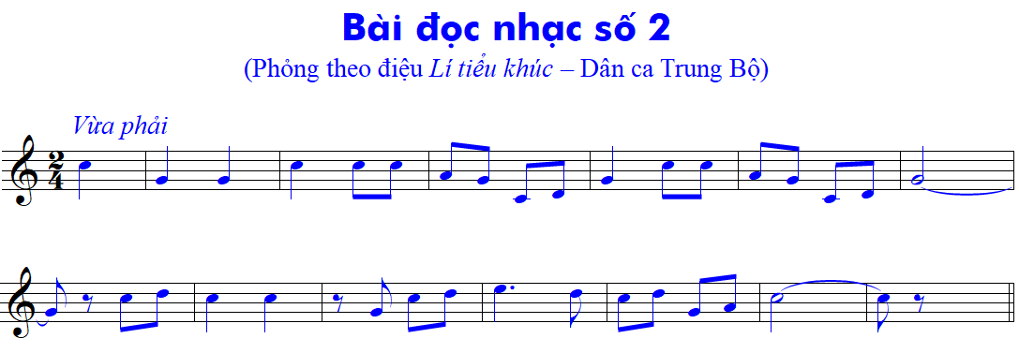

2,5 phách
2
2,5 phách
– Nhịp:
– Cao độ:
– Trường độ:
4
Đô, Rê, Mi, Son, La
Nốt trắng, nốt đen chấm dôi, nốt đen, nốt móc đơn,
dấu lặng đơn
* Bài đọc nhạc gồm 2 nét nhạc: 7 nhịp + 6 nhịp

Slide 7

Luyện tập tiết tấu

Slide 8
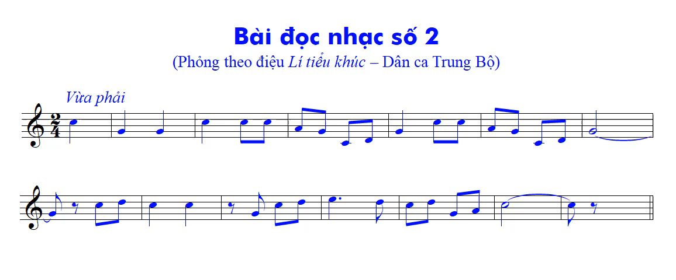
Nghe mẫu

Slide 9
Đọc từng nét nhạc
Nét nhạc 1
Nét nhạc 2

Slide 10
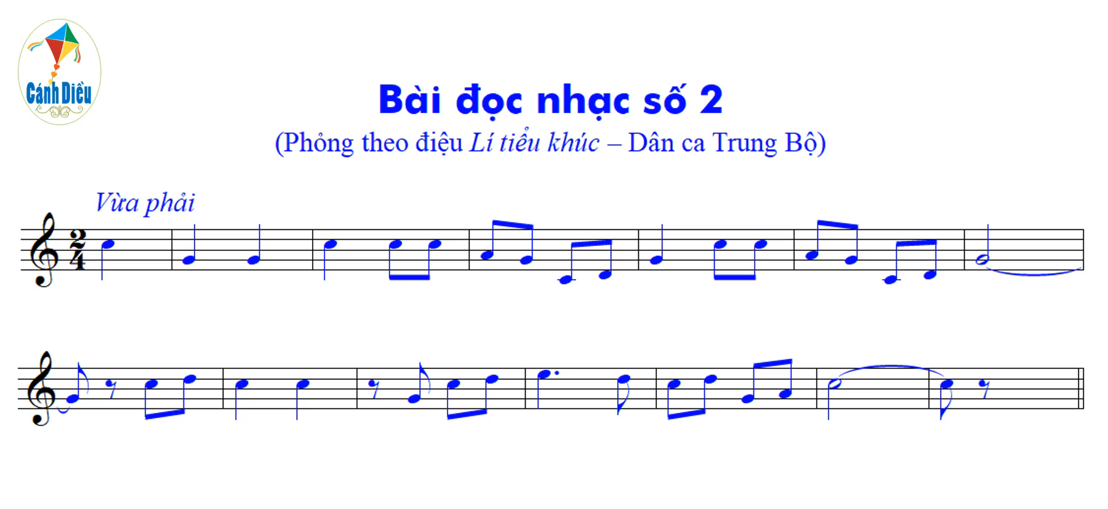
Đọc nhạc hoàn chỉnh cả bài

Slide 11
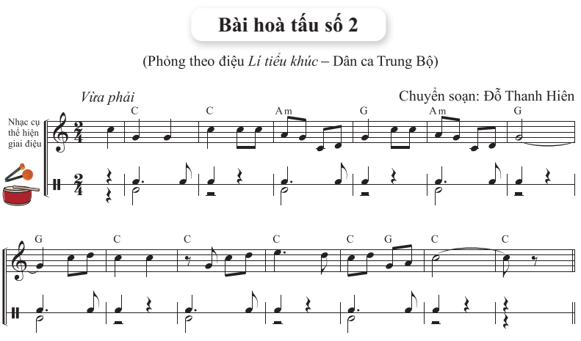
II. Bài hoà tấu số 2

Slide 12
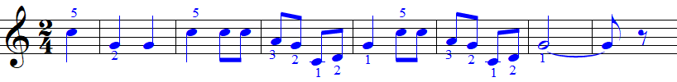

BÈ KÈN PHÍM
1
2

Slide 13
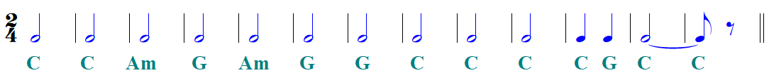
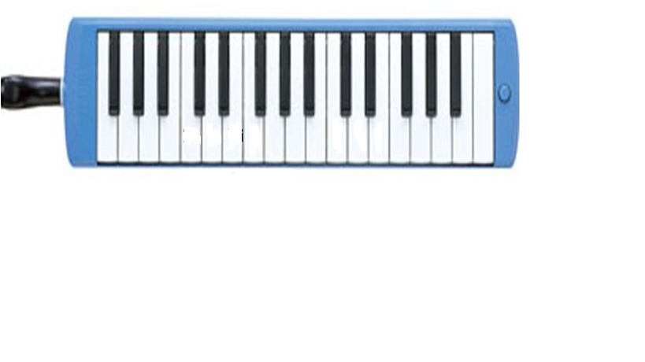
BÈ ĐỆM HỢP ÂM
1
3
5
1
3
5
1
3
5
C
(Hợp âm Đô trưởng)
G
(Hợp âm Son trưởng)
Am
(Hợp âm La thứ)

Slide 14
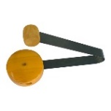
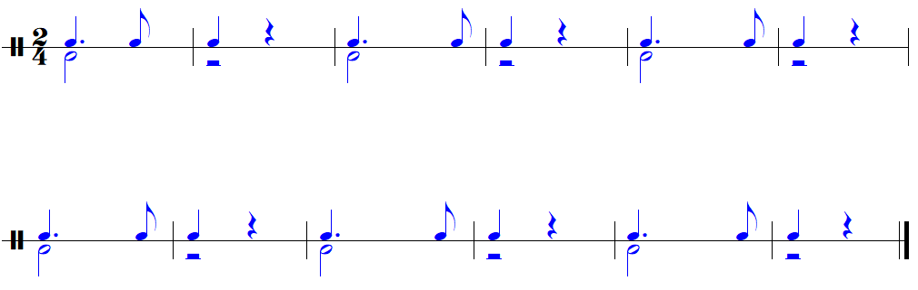

BÈ NHẠC CỤ GÕ

Slide 15

MINH HOẠ GHÉP CÁC BÈ NHẠC CỤ

Slide 16
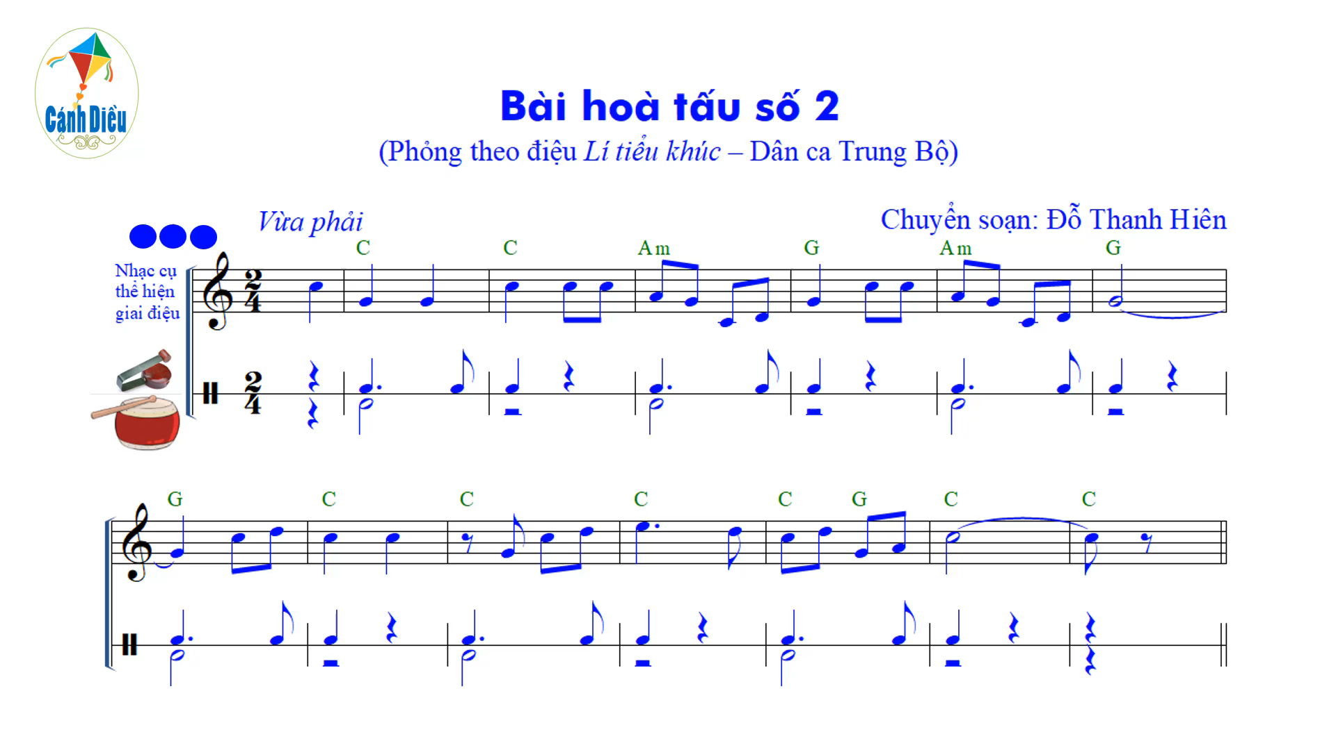
GHÉP CÁC BÈ NHẠC CỤ

Slide 17


DẶN DÒ VỀ NHÀ
Đọc thành thạo Bài đọc nhạc số 2
Tập chơi các bè của Bài hoà tấu số 2

